Slide 1



大数据视角下金融实证研究
——基于锐思金融研究数据库
北京聚源锐思数据科技有限公司
吴夏夏 高级培训师

Slide 2
培 训
内 容
01
锐思金融研究数据实证研究应用
锐思数据库的操作及应用
02
03
锐思数据库的特色及优势
锐思公司的产品和服务
04

Slide 3
金融研究数据库-科研应用
事件研究
策略研究
研究
领域
固定收益研究
其它领域

Slide 4
金融研究数据库-科研应用
事件研究
信息披露（并购、IPO）
异常报酬率（盈余反应等）
市场反应效率
事件模拟研究
并购绩效与上市公司外部治理；
社会资本、法律对中小投资者的保护和IPO抑价；
公司治理结构与自愿性信息披露。
中国股票市场月度回报率异常研究；
中国A股市场IPO首日超额收益的实证研究；
我国A股市场股票股利异常收益率实证研究。
财务信息效应的非线性性；
资产收益的短记忆性与长记忆性：我国股票市场效率的动态分析；
中国农业上市公司市场效率研究。
基于面板数据的上市公司财务困境预测；
金融投资模拟教学研究与实践。

Slide 5
金融研究数据库-科研应用
策略研究
量化投资策略
风险控制策略
金融产品定价策略
交叉上市公司跨市套利投资策略实证研究；
基于Monte-Carlo模拟的最小亏损套期保值策略研究；
基于动态规划原理的平方套期保值策略研究。
基于GARCH族模型的黄金市场的风险度量与预测研究；
Copula相关理论在金融分析中的风险度量；
基于宏观经济因子的我国商业银行信用风险度量研究。
我国可回售债券的定价——基于同期限国债收益率曲线的模拟；
基于蒙特卡罗方法的权证定价；
我国非流通股定价问题分析：以房地产行业为例。
资产配置策略
投资者交易策略
证券组合投资策略
中国证券投资基金资产配置管理研究；
钢铁行业上市公司资产重组绩效实证研究；
国有上市公司资产流失组合预测模型研究。
投资者的非理性行为偏差与止损策略——处置效应、参考价格角度的实证研究；
中国股市二级市场交易基金收益与交易成本的关系研究；
证券交易印花税调整对股市波动性的影响研究。
模型不确定性条件下的Robust投资组合有效前沿与CAPM；
含流动性约束及保证金购买的多空投资组合选择模型；
基于损失厌恶的非线性投资组合问题。

Slide 6
金融研究数据库-科研应用
微观领域研究
利率期限结构与定价
债券投资策略与风险管理
中国债券市场宏观与体制方面的研究
国债规模方面的研究
中国债券市场存在问题方面的研究
中国债券市场发展策略研究
政府怎样有效地运用宏观调控的平台
衍生产品
债券市场微观结构
体制制约债券市场发展问题的研究
利率和汇率的平价关系
制约债券市场发展缓慢的因素
利率市场化，债券市场基准利率
固定收益研究

Slide 7
1
锐思金融研究数据库实证
研究应用
PART

Slide 8
锐思金融研究数据库科研应用
实证研究的基本步骤
1、设定研究的主题
2、查阅相关理论以及以往的研究结果
3、确定研究问题、提出假设或模型
4、选择适用的研究方法、设计研究方案
5、收集数据或资料
6、处理、分析和解释数据或资料
7、撰写研究报告、以适当的形式发布研究结果
8、必要时再次跟踪研究该课题

Slide 9
锐思金融研究数据库科研应用——实证论文写作
以《债务期限结构影响因素研究》为例

Slide 10
锐思金融研究数据库科研应用——实证论文写作
债务期限结构影响因素研究
确定研究问题：
债务期限结构的选择是企业债务融资最重要的财务 决策之一,不适当的债务期限搭配不仅会影响债务融资治理效益,危及企业自身的财务安全,还可能危及一国的金融安全。
基于债务期限结构的重要性，选择国内A股市场主板上市公司作为研究对象进行实证研究，找出影响我国债务期限结构的特征因素，以期能提高企业的融资效率，发展资本市场。

Slide 11
锐思金融研究数据库科研应用——实证论文写作
债务期限结构影响因素研究
因变量
债务期限结构
自变量
下列相关指标:
公司特征因素
国家制度
经济环境因素
研究方法
主成份分析
多元回归分析
……
选择研究方法、设计研究方案：

Slide 12
锐思金融研究数据库科研应用——实证论文写作
债务期限结构影响因素研究
样本原则:
1.研究期限是2006-2012;
2.非金融类上市公司;
3.合并未调整报表数据;
4.只选择A股市场主板上市公司数据，踢除B股或H股公司，同时拥有A股和B股或A股和H股的公司也不在考虑范围之类;
5.样本踢除ST.和PT类上市公司。
基于上述选择标准，最后筛选出上海证劵交易所上市公司7年的数据作为样本。

Slide 13
锐思金融研究数据库科研应用——实证论文写作
债务期限结构影响因素研究
收集及处理数据——样本公司
变量名称 | 数据样本 | 数据源
上市公司代码 | 1）取非金融行业且只有A股上市的公司 2）取上交所数据 3）筛选2006-2012年 且 踢除ST.和PT类上市公司 最后得到样本公司 | 公司信息CInfo； 最新股票信息LstkInfo； 年股票综合数据YRESSTK
筛选得到822个样本公司

Slide 14
锐思金融研究数据库科研应用——实证论文写作
债务期限结构影响因素研究
因变量 | 变量名称 | 计算公式 | 数据源
Ｙ | 债务期限结构 | 债务期限结构=长期债务/总债务 | 非金融行业资产负债表_旧准则BS_Old
数据下载www.resset.com

Slide 15
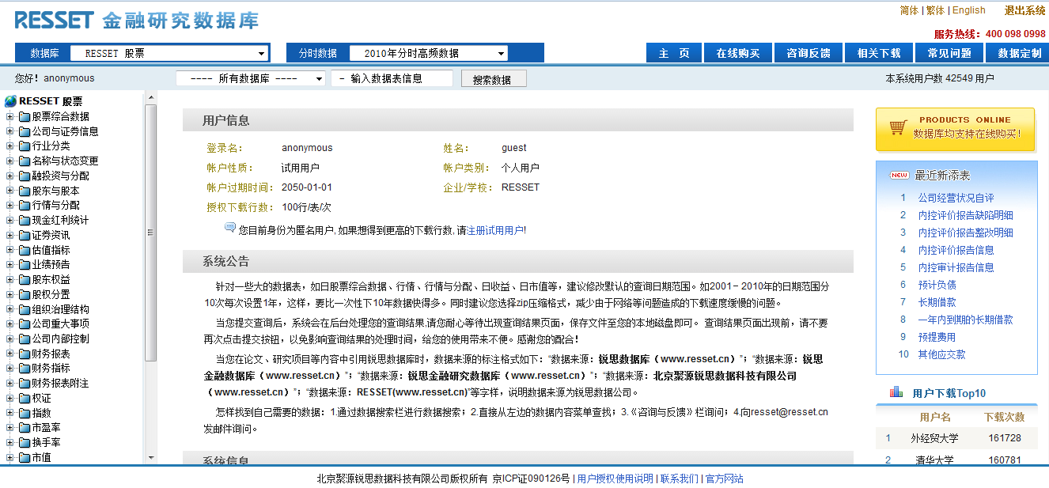
锐思金融研究数据库科研应用——实证论文写作
债务期限结构影响因素研究

Slide 16
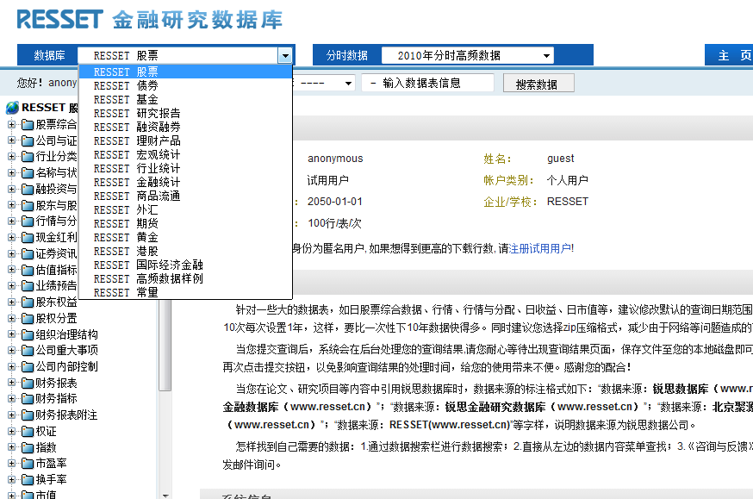
锐思金融研究数据库科研应用——实证论文写作
数据库选择

Slide 17
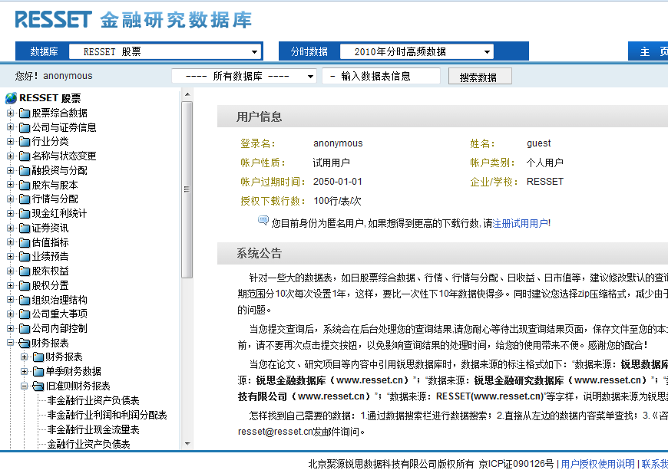
锐思金融研究数据库科研应用——实证论文写作
数据表选择

Slide 18
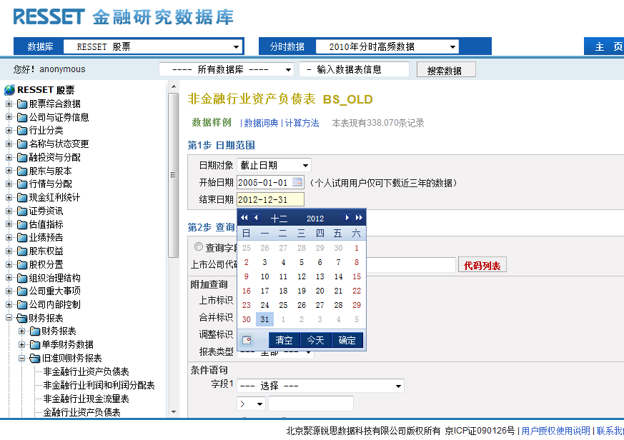
锐思金融研究数据库科研应用——实证论文写作
日期范围选择

Slide 19
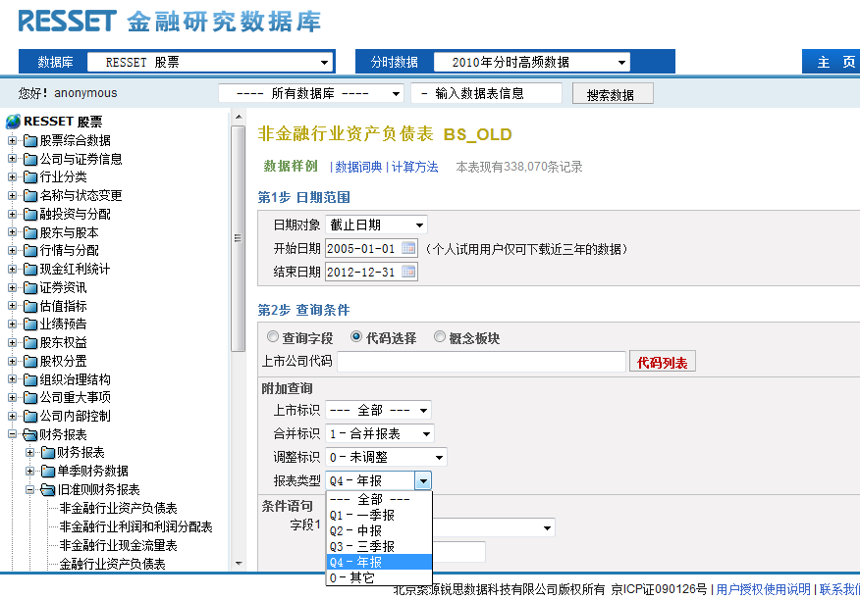
锐思金融研究数据库科研应用——实证论文写作
设置查询条件

Slide 20
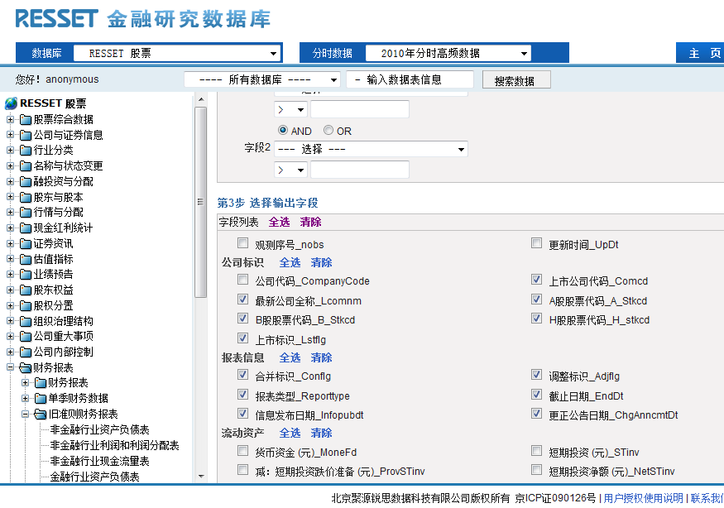
锐思金融研究数据库科研应用——实证论文写作
变量选择

Slide 21
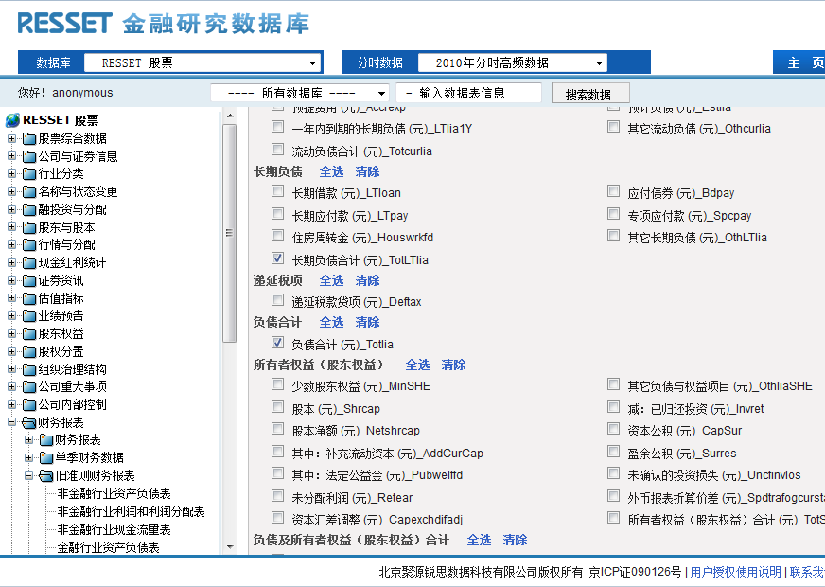
锐思金融研究数据库科研应用——实证论文写作
变量选择

Slide 22
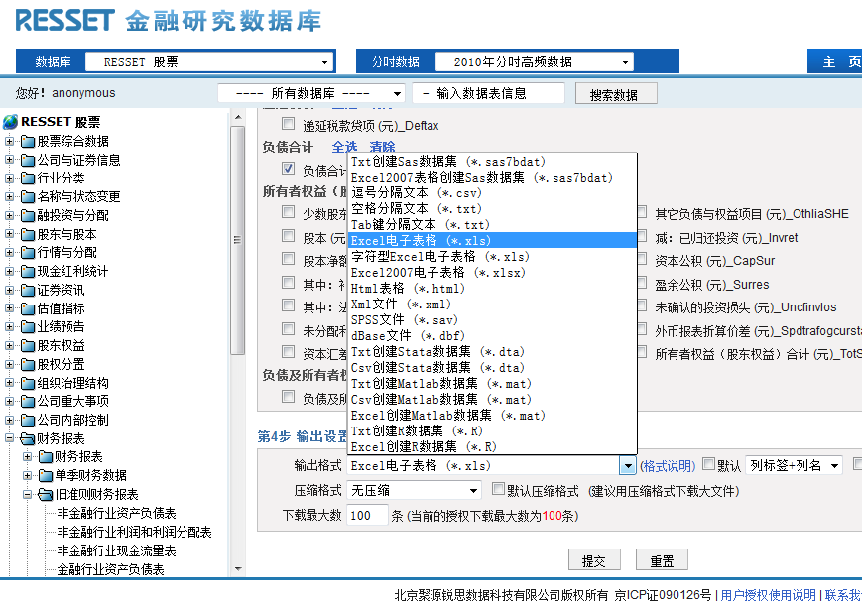
锐思金融研究数据库科研应用——实证论文写作
输出格式选择

Slide 23
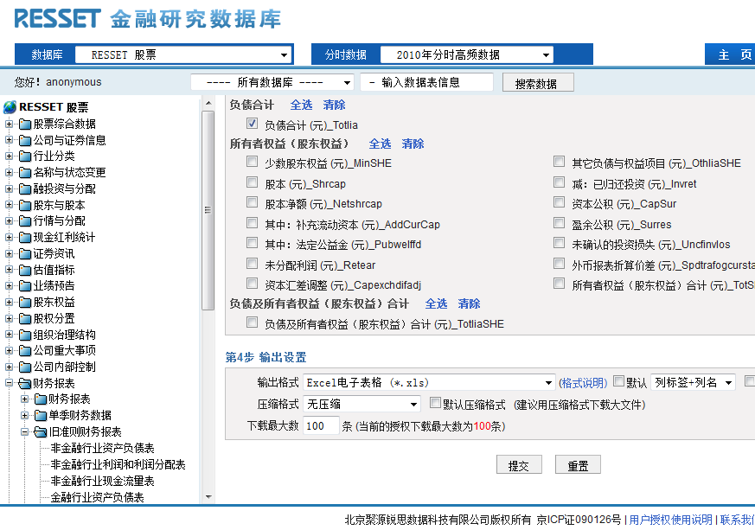
锐思金融研究数据库科研应用——实证论文写作
数据查询提交

Slide 24
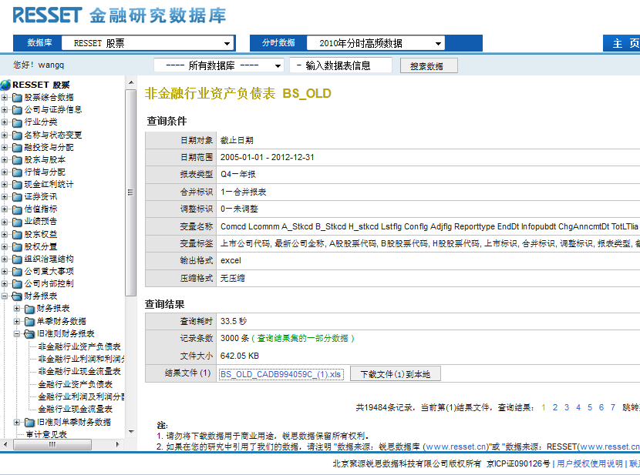
锐思金融研究数据库科研应用——实证论文写作
点击下载
连续下载

Slide 25
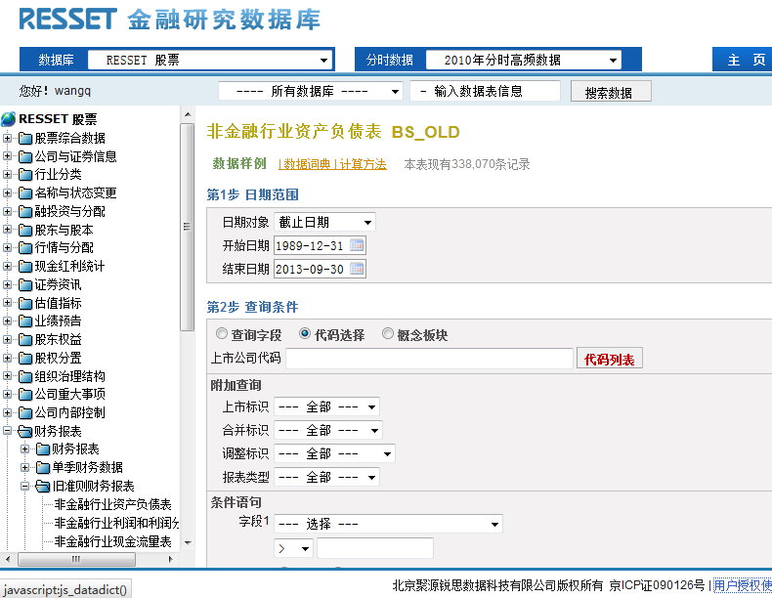
锐思金融研究数据库科研应用——实证论文写作
数据词典查看

Slide 26
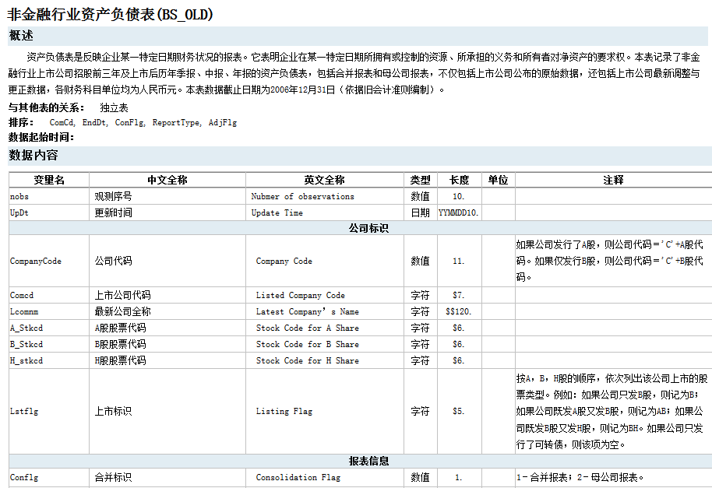
锐思金融研究数据库科研应用——实证论文写作

Slide 27
锐思金融研究数据库科研应用——实证论文写作
收集及处理数据——自变量
变量 | 变量名称 | 计算公式 | 数据源
Ｘ₁ | 企业规模 | 企业规模=总资产的自然对数 | 非金融行业资产负债表BS； 非金融行业利润表IS； 非金融行业现金流量表SCF； 资产负债表附注: 固定资产及折旧 BSNotE_FixassDepr； 财务指标FinRatio； 年市值YrMv。
Ｘ₂ | 财务杠杆 | 财务杠杆=总负债/总资产
Ｘ₃ | 资产流动性 | 资产流动性=流动资产/流动负债
Ｘ₄ | 资产期限结构_BS计算 | 资产期限结构_BS计算=固定资产/总资产

Slide 28
锐思金融研究数据库科研应用——实证论文写作
收集及处理数据——自变量
序号 | 变量名称 | 计算公式 | 数据源
Ｘ₅ | 自由现金流 | 自由现金流=税后利润+固定资产折旧-投资项目现金流出 | 非金融行业资产负债表BS； 非金融行业利润表IS； 非金融行业现金流量表SCF； 资产负债表附注: 固定资产及折旧 BSNotE_FixassDepr； 财务指标FinRatio； 年市值YrMv。
Ｘ₆ | 实际税率 | 实际税率=当前所得税额/税前利润
Ｘ₇ | 自由现金流销售比 | 自由现金流销售比=自由现金流自由现金流量/销售收入
Ｘ₈ | 企业价值波动性_股票收益计算 | 企业价值波动性_股票收益计算=股票收益率的标准差 | 日收益波动率_年度数据ResVar.Dretvolatility_yr

Slide 29
锐思金融研究数据库科研应用——实证论文写作
收集及处理数据——自变量
序号 | 变量名称 | 计算公式 | 数据源
Ｘ₉ | 企业质量 | 企业质量=本年每股收益增加额/年末每股市价 | 年股票综合数据YRESSTK
Ｘ₁₀ | 行业管制 (虚拟变量) | 当公司属于管制行业时为1 ，否则为0;其中将D类（电力、煤气及水的生产和供应业）和F类（交通运输、仓储业）的企业视为”管制型企业”
Ｘ₁₁ | 国家持股比例 | 国家持股比例=国有股/总股本 | 股权集中度OwnCon
Ｘ₁₂ | 资产收益率 |  | 财务指标与比率Finindratio_old

Slide 30
锐思金融研究数据库科研应用——实证论文写作
收集及处理数据——自变量
序号 | 变量名称 | 计算公式 | 数据源
Ｘ₁₃ | 管理者持股比例 | 管理者持股比例= 管理层持股总和/总股本 | 管理层持股与薪酬ExeHold； 公司股数变动历史CShrHis。
Ｘ₁₄ | 政府债利差 | 政府债利差=长期债劵利率 (10年期)-短期债劵利率 (1年期) | 债券信息Bdinfo

Slide 31
锐思金融研究数据库科研应用——实证论文写作
数据处理与计算：
根据上面列表中的计算公式与数据源设计，完成所有变量的数据处理与计算
财务数据中，分子缺失都记为0。
合并来自不同数据源的数据集（依据：上市公司代码及年份）
删除因变量缺失的观测。
若行业代码、上市状态等变量缺失，则重复之前的观测值。

Slide 32
锐思金融研究数据库科研应用——实证论文写作
建立线性回归模型：
Ｙ：因变量
Ｘ_{1~}Ｘ₁₄ ：自变量
a_{1~}a₁₄ ：回归系数
变量较多，采用逐步回归法。

Slide 33
锐思金融研究数据库科研应用——实证论文写作
逐步回归结果：
在0.10水平下，主要影响因素有下列9个：行业管制(虚拟变量)、企业规模、资产期限结构_BS计算、资产流动性、自由现金流、财务杠杆、国家持股比例、管理者持股比例、政府债利差。
Summary of Stepwise Selection
Step | 自变量 | Label | Partial R-Square | Model R-Square | C(p) | F Value | Pr > F
1 | Ｘ₁₀ | 行业管制(虚拟变量) | 0.1420 | 0.1420 | 908.707 | 866.24 | <.0001
2 | Ｘ₁ | 企业规模 | 0.0797 | 0.2217 | 339.962 | 536.22 | <.0001
3 | Ｘ₄ | 资产期限结构_BS计算 | 0.0127 | 0.2345 | 250.731 | 87.12 | <.0001
4 | Ｘ₃ | 资产流动性 | 0.0174 | 0.2519 | 128.262 | 121.60 | <.0001
5 | Ｘ₅ | 自由现金流 | 0.0060 | 0.2579 | 87.3424 | 42.26 | <.0001
6 | Ｘ₂ | 财务杠杆 | 0.0050 | 0.2629 | 53.5337 | 35.49 | <.0001
7 | Ｘ₁₁ | 国家持股比例 | 0.0037 | 0.2666 | 29.1430 | 26.28 | <.0001
8 | Ｘ₁₃ | 管理者持股比例 | 0.0017 | 0.2683 | 18.7241 | 12.40 | 0.0004
9 | Ｘ₁₄ | 政府债利差 | 0.0015 | 0.2699 | 9.6503 | 11.07 | 0.0009

Slide 34
锐思金融研究数据库科研应用——实证论文写作
影响因素较多，对其进行主成分分析（取前6个主成分，解释度78.69%）：
Eigenvalues of the Correlation Matrix
 | Eigenvalue | Difference | Proportion | Cumulative
1 | 1.75908372 | 0.42796845 | 0.1955 | 0.1955
2 | 1.33111527 | 0.17435932 | 0.1479 | 0.3434
3 | 1.15675595 | 0.14824638 | 0.1285 | 0.4719
4 | 1.00850958 | 0.00700419 | 0.1121 | 0.5839
5 | 1.00150538 | 0.17610671 | 0.1113 | 0.6952
6 | 0.82539867 | 0.06347234 | 0.0917 | 0.7869

Slide 35
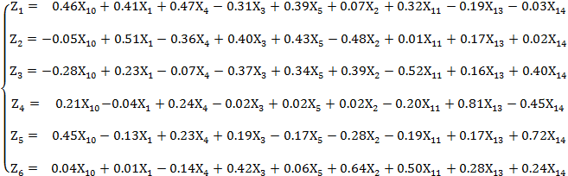
锐思金融研究数据库科研应用——实证论文写作
主成分分析结果：
结果分析
论文写作

Slide 36
2
  锐思数据库操作及应用
PART

Slide 37
锐思数据库-访问途径
官方网站：http://www.resset.com
快速登录-数据库-
用户名hnufe密码hnufe123
图书馆网站:数字资源-中文数据库-
RESSET金融研究数据库在线访问

Slide 38
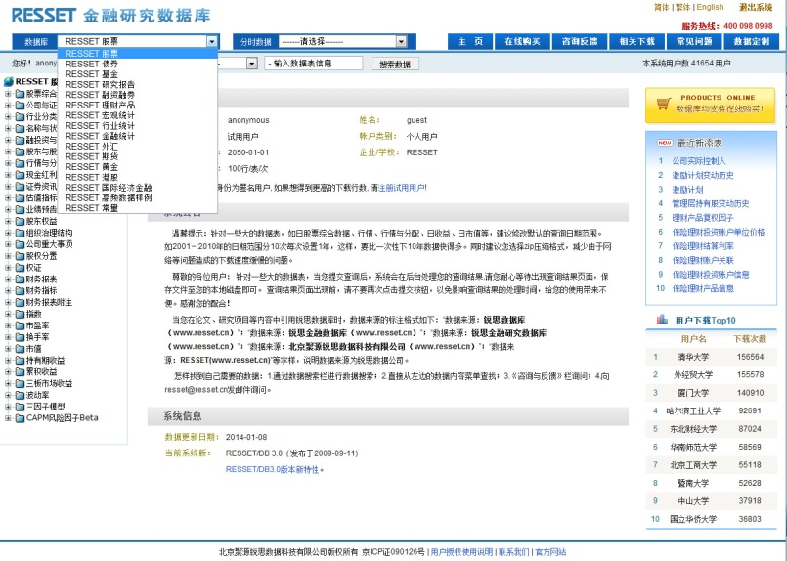
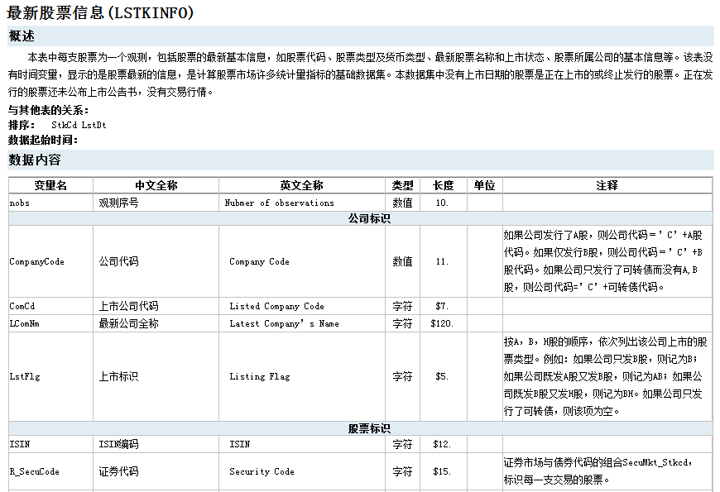
金融研究数据库-概况
锐思金融研究数据库
  涵盖股票、债券、基金、研究报告、融资融券、宏观统计、行业统计、金融统计、外汇、期货、黄金11个系列数据。
  数据全面、衍生指标丰富
  频度齐全（日、月、季、年）
  专业合并方便应用
  提取方便（行业、市场、期末）
  科研数据定制
  研究项目合作
  专业讲座培训

Slide 39
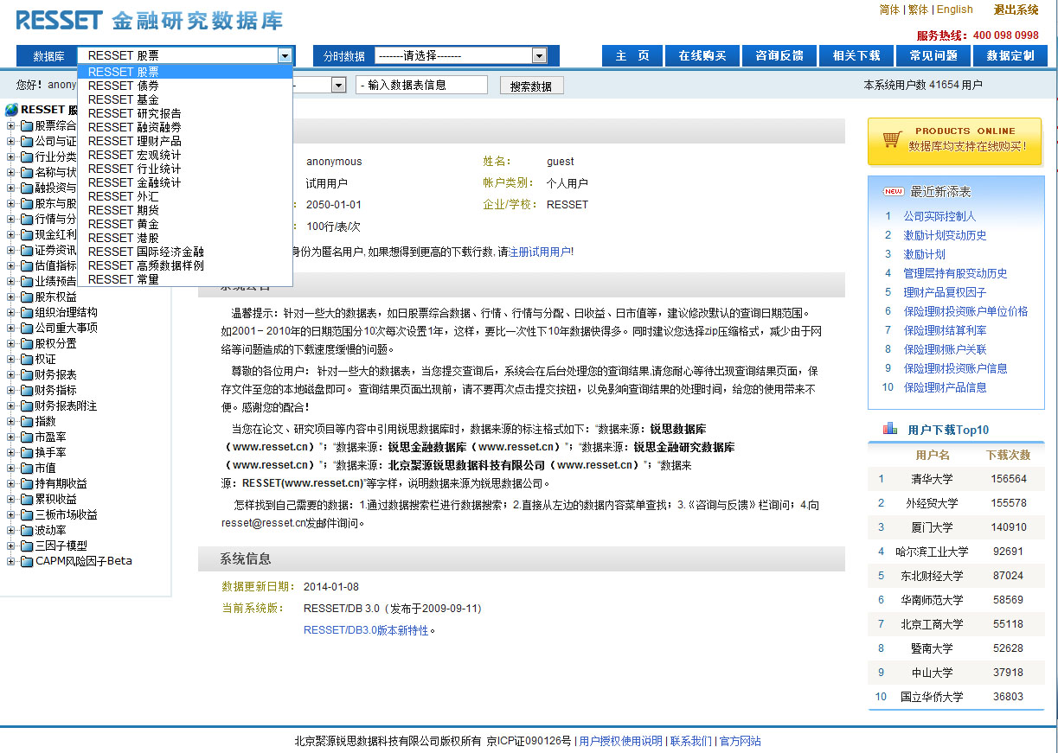
金融研究数据库-检索主页
语言切换
辅助选项卡
数据库列表
数据内容列表
公告与信息

Slide 40

金融研究数据库-数据词典查阅
数据样例、数据词典及数据记录数

Slide 41
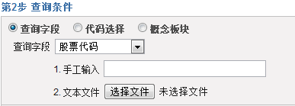


金融研究数据库-三种查询方式
1 查询字段
2 代码选择
3 概念板块

Slide 42
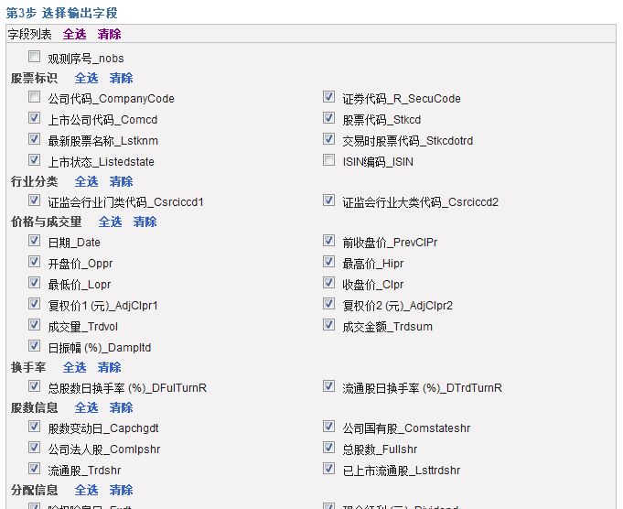
金融研究数据库-变量分类功能
股票综合数据的变量分类
  变量分类及全选清除功能，方便精确选择所需变量

Slide 43
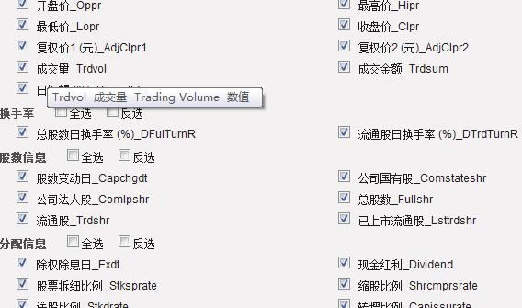
金融研究数据库-变量跟踪提示功能
选择变量鼠标跟踪提示

Slide 44
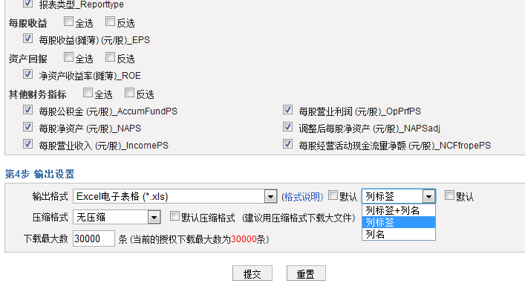
金融研究数据库-选择记忆功能
默认压缩格式、列名/列标签选择记忆功能

Slide 45
金融研究数据库-丰富的数据输出格式
输出格式 | 压缩格式 | 下载最大行数
Txt创建Sas数据集(*.sas7bda) | Zip, G zip | 用户可选择所需的下载行数，当表的记录行数大于用户的下载权限数时，可以使用连续下载功能。 所有SAS版本首选"Txt创建SAS数据集格式"。出错时，使用"Excel表格创建Sas数据集格式"，SAS9.2使用"Excel2007创建Sas数据集"。
Excel创建Sas数据集(*.sas7bda) | Zip, G zip
Excel2007创建Sas数据集(*.sas7bda) | Zip, G zip
逗号分隔文本(*.csv) | Zip, G zip
空格分隔文本(*.txt) | Zip, G zip
Tab键分隔文本(*.txt) | Zip, G zip
Excel电子表格(*.xls) | Zip, G zip
字符型Excel电子表格(*.xls) | Zip, G zip
Excel2007电子表格(*.xlsx) | Zip, G zip
Html表格(*.html) | Zip, G zip
Xml文件(*.xml) | Zip, G zip
SPSS文件（*.sav） | Zip, G zip
dBase文件（*.dbf） | Zip, G zip
Txt创建R数据集（*.R） | Zip, G zip
Excel创建R数据集（*.R） | Zip, G zip
Txt创建Stata数据集(*.dta) | Zip, G zip
Csv创建Stata数据集(*.dta) | Zip, G zip
Txt创建Matlab数据集(*.mat) | Zip, G zip
Csv创建Matlab数据集((*.mat) | Zip, G zip
Excel创建Matlab数据集(*.mat) | Zip, G zip

Slide 46
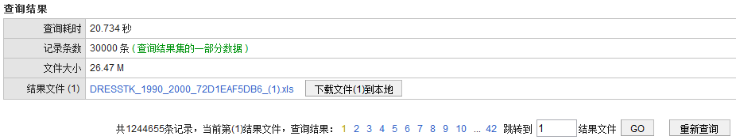
金融研究数据库-数据连续下载功能
获取连续结果文件

Slide 47
金融研究数据库-如何找到您需要的数据？
2
菜单查找
1
数据搜索：通过搜索数据栏进行数据搜索
1
数据搜索
3
2
菜单查找：直接从左边的数据内容菜单查找
在线询问
3
在线询问：在线点击《咨询与反馈》栏目询问
4
邮件咨询
4
邮件咨询：发邮件至 resset@resset.cn 咨询
数据定制
5
数据定制：联系RESSET公司进行数据定制
5

Slide 48
数据查询案例-阅读数据词典与计算方式
每一大库中都包含标识子库
  RESSET股票—公司与证券信息
  RESSET债券—债券标识与信息
  RESSET基金—基金标识与信息
  RESSET理财产品—理财产品标识与信息
  RESSET外汇—主要货币信息
  RESSET黄金—黄金交易品种
  RESSET港股—港股股票与公司信息
  RESSET期货—期货合约
  请同学们阅读上述表的数据词典与计算方式。

Slide 49
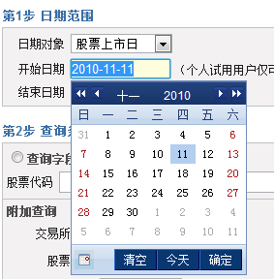
数据查询案例-“最新股票信息”查询
查询路径： “RESSET股票-公司与证券信息-最新股票信息”
  第1步 选择“日期范围”，如图：
  选择一日期对象，输入或点选起止日期查询，值为空时代表无时间限制
  点击“数据样例”，“数据词典|计算方法”查看相关信息

Slide 50
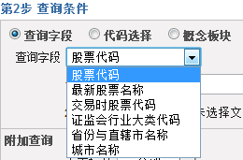
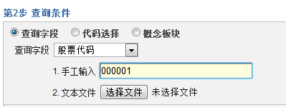
数据查询案例-查询方式1-查询字段
  第2步 选择“查询字段|代码选择|概念板块”（三种方式选一）
  方式①：选择“查询字段”，即从下拉菜单中，选择要查询的字段, 例如“股票代码”，如下图

Slide 51
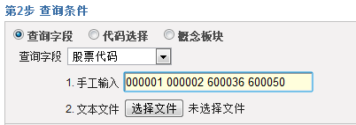
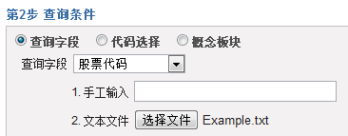
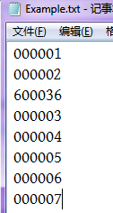
数据查询案例-查询方式1-查询字段
手工输入多个股票代码“000001 000002 600036 600050”，多个股票代码之间用空格分开，如图所示
查询股票数量较多，手工输入不方便时，可上传一个包括多个股票代码的文本文件，每行一个股票代码，如图所示
点击“浏览”按钮，添加要导入的文本文件即可
Example.txt 的内容：

Slide 52
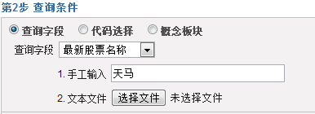
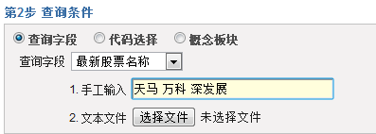
数据查询案例-查询方式1-查询字段
方式 ①：选择“查询字段”，从下拉菜单中，选择“最新股票名称”，手工输入股票名称(支持模糊查询)。
例如，手工输入单个股票名称“天马”，如图所示
  或者，手工输入多个股票名称“天马 万科 深发展“，如图所示

Slide 53

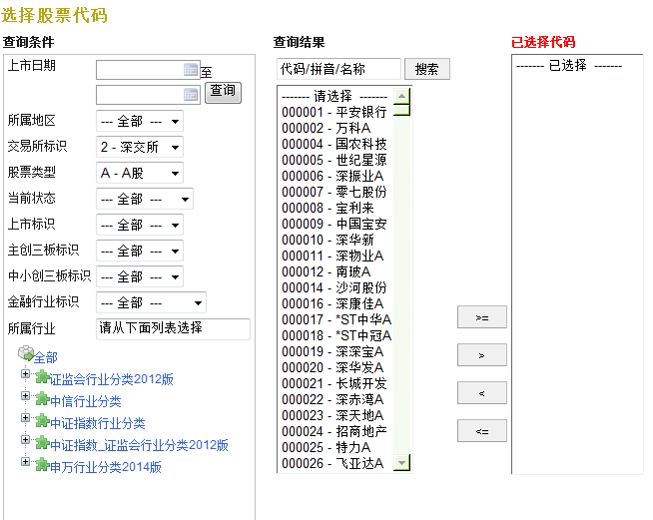
数据查询案例-查询方式2-代码选择
  第2步 选择“查询字段|代码选择|概念板块”（三种方式选一）
  方式② ：选择“代码选择”，可根据股票的所属地区、交易所标识、股票类型、当前状态、所属行业等信息选择进行组合查询，也可直接输入股票代码或名称，如下图
常用行业分类标准

Slide 54

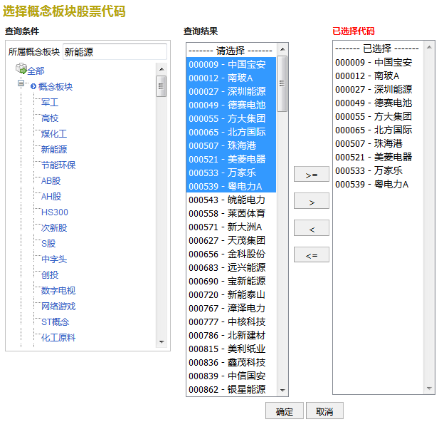
数据查询案例-查询方式3-概念板块
  第2步 选择“查询字段|代码选择|概念板块”（三种方式选一）
  方式③ ：选择“概念板块”，如下图
点击“概念板块列表”按钮，如下图

Slide 55
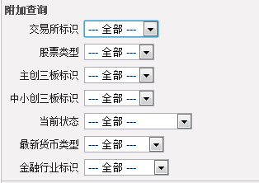
数据查询案例-附加查询条件
  第3步 附加查询条件（注：第2步用“代码选择”或“概念板块”方式时省略此步）
  选择“交易所标识”，如下图

Slide 56
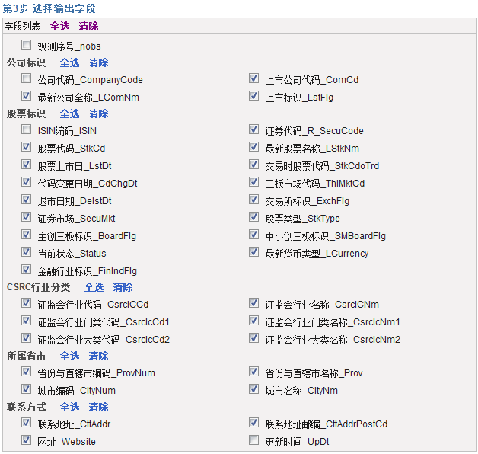
数据查询案例-输出字段
  第4步 选择输出字段

Slide 57
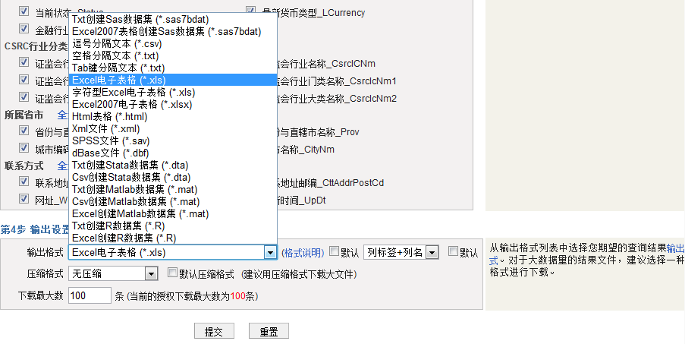
数据查询案例-输出设置
  第5步 输出设置

Slide 58
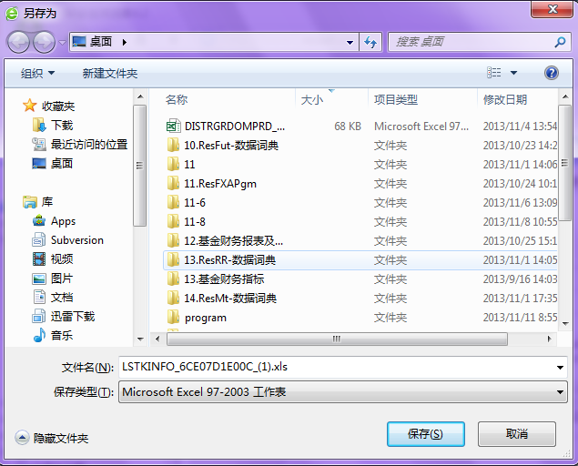
数据查询案例-输出结果示例
② 选择输出格式“Excel电子表格(*.xls)”，点击“提交”按钮，如图所示
点击“下载到本地”下载数据，然后点击“保存”，如下图

Slide 59

金融研究数据库-数据来源标注
数据来源：锐思数据库（www.resset.com）
数据来源：锐思金融研究数据库（www.resset.com）
数据来源：北京聚源锐思数据科技有限公司（www.resset.com）
数据来源：RESSET （www.resset.com）
锐思数据官网：www.resset.com www.resset.cn www.resset.net

Slide 60
3
  锐思数据库的特色和优势
PART

Slide 61
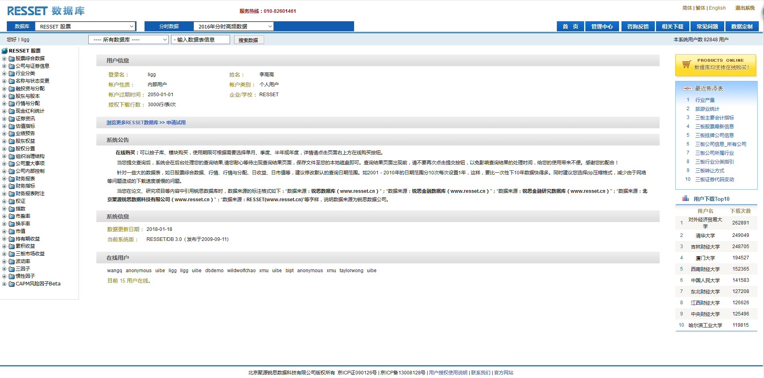
锐思（RESSET）数据库整体介绍
以实证研究为导向的数据服务平台，包含金融研究类、高频类、经济类和特色类四大系列产品。
借鉴CRSP,Compustat等国际知名数据库的设计标准
高校用户超300所，财经类院校覆盖率超90%，个人注册用户超50000名
每年8000余篇的期刊、论文引用量
http://www.resset.com/

Slide 62
实证研究数据与资讯类数据的区别
实证研究数据
资讯类数据
用途：实证学术研究，贯穿数据收集、数据处理、数据分析和实证结果整个过程 。
用途：投资市场操作，对原始数据做初次收集后提供给研究者以做参考。
数据特点：侧重于对原始数据的深层次加工，如数据表专业合并、衍生指标计算等，帮助研究者便捷、高效、精准的获取数据。
数据特点：侧重于信息和数据的实时性和原发性，仅对原始数据做初次收集，不对数据进行深层次加工。
服务方式：B/S架构远程访问、安装本地镜像数据（全部历史数据安装在用户本地服务器上，无使用期限制）、SAS软件调用、API接口。
服务方式：通过安装客户端程序访问、B/S架构远程访问。

Slide 63
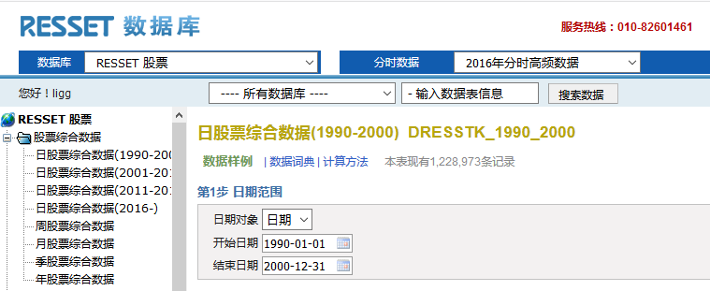
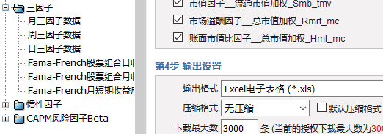
实证研究数据与资讯类数据的区别
日股票综合数据
该表按日频率将个股的价格、成交量、股数信息、分配信息、股价调整因子、汇率、持有期收益、估值指标、公司主要财务指标等时序数据合并为一张大表，并按国际金融数据标准进行设计和变量分类。
LOREM
IPSUM
月三因子数据
以三因子资产定价模型为依据，提供市场溢酬因子（Rm-Rf），市值因子（SMB）和账面市值比因子(HML)的周序列数据，可用于实证检验中国股票市场的有效性等一系列研究。
日波动率
.根据股票日收益数据计算的历史波动率。分别采用20日、60日简单移动法，指数加权移动平均法和Garch模型计算日波动率。
持有期日收益
根据交易数据、相关分配数据等计算得出的个股日收益率、日资本收益率，合并了以不同市场加权的市场日收益率、日无风险收益率等。

Slide 64
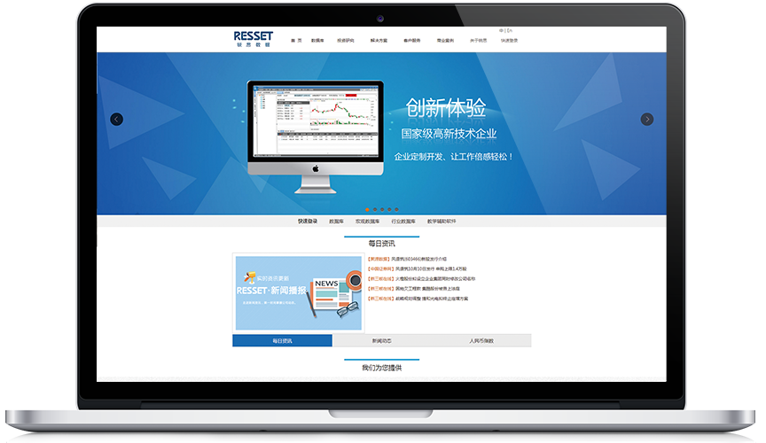
锐思（RESSET）数据库特点
海量大数据
权威数据源
数据总量达60T
单库表数据量超200G
数据库表超2500个
数据字段近40,000个
各大交易所授权
外汇交易中心、银行间协会
统计局发布
SAS数据分析专利
高效提取
灵活应用
数据表专业合并
大量衍生数据指标
支持单表连续下载
单次下载多达200万条
提供Txt,Excel,SAS,SPSS
MATLAB,CSV等下载格式
全库中英文对照，支持中英文
跨库检索

Slide 65
锐思数据库助力教学与科研
2017年引用锐思数据发表的论文示例
题名 | 来源 | 年/期 | 作者 | 第一作者单位
劳动力保护与盈余管理——基于最低工资政策变动的实证分析 | 管理世界 | 2017/03 | 陆瑶; 施新政; 刘璐瑶 | 清华大学经济管理学院
分析师修正信息、基本面分析与未来股票收益 | 金融研究 | 2017/07 | 张然; 汪荣飞; 王胜华 | 北京大学光华管理学院
我国创业板上市公司的治理与现金价值研究 | 会计研究 | 2017/03 | 周超; 张翼; 刘琳 | 北京大学经济学院
数量管制、流动性错配和企业高额现金持有——来自上市公司的证据 | 管理世界 | 2017/02 | 于泽; 钱智俊; 方庆; 罗瑜 | 中国人民大学经济学院
机构投资者信息共享会引来黑天鹅吗?——基金信息网络与极端市场风险 | 金融研究 | 2017/07 | 陈新春; 刘阳; 罗荣华 | 西南财经大学金融学院
劳动投资效率、企业性质与资产收益率 | 金融研究 | 2017/03 | 孔东民; 项君怡; 代昀昊 | 中南财经政法大学金融学院
中小企业过桥贷款投融资的财务效应——来自我国中小企业板上市公司的证据 | 金融研究 | 2017/03 | 李建军; 马思超 | 中央财经大学金融学院
盈余公告对股票交易量的非对称影响——基于我国A股市场的实证研究 | 投资研究 | 2017/04 | 蒋竞; 黄皖璇; 罗荣华 | 西南财经大学金融学院
信息披露质量与股价崩盘风险:分析师预测的中介作用 | 财经研究 | 2017/02 | 肖土盛; 宋顺林; 李路 | 中央财经大学会计学院
企业并购中的债务转移与税收负担关系——基于中国A股上市公司面板数据的实证分析 | 税务研究 | 2017/08 | 杜剑; 王肇; 杨杨 | 贵州财经大学会计学院
300
90%
300余所
国内外高校用户
财经类院校
用户覆盖率超90%
8000
50000
每年8000余篇
期刊、论文引用量
（不完全统计）
50000多名
个人注册用户

Slide 66
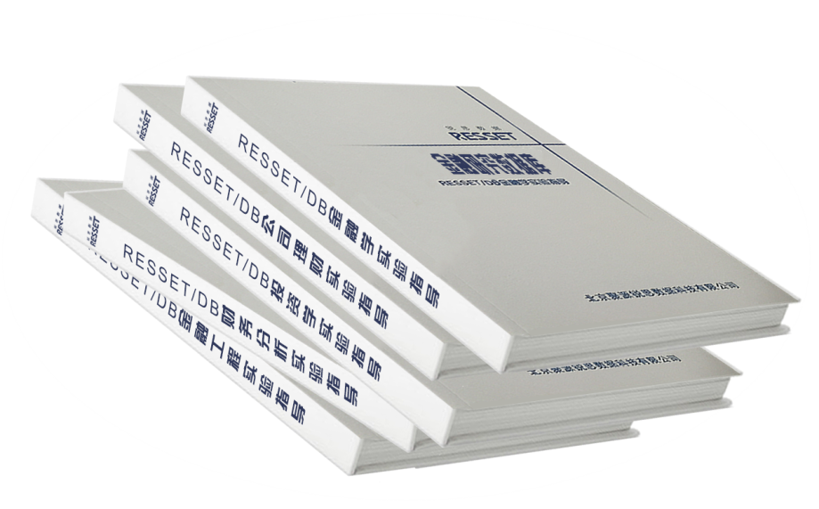
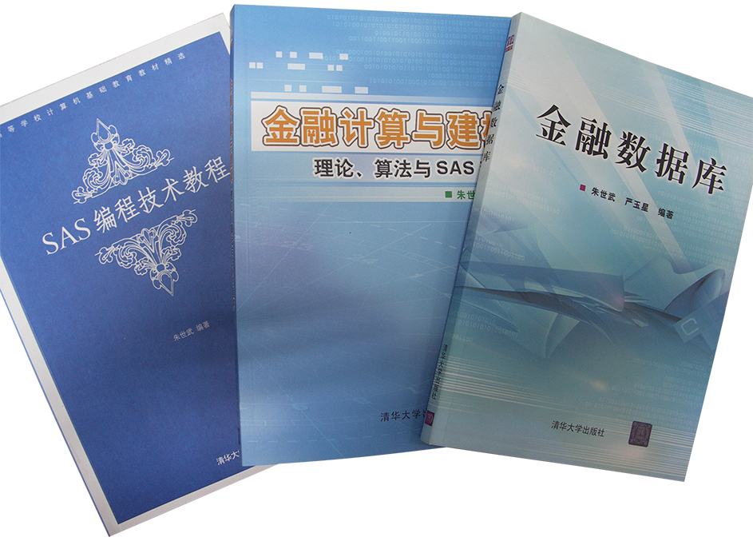
锐思数据库助力教学与科研
配套的实验指导书
《金融学实验指导》
《公司理财实验指导》
《投资学实验指导》
《财务分析实验指导》
《金融工程实验指导》
配套的教材
助力学生实践
《金融数据库》
《金融计算与建模》
《SAS编程技术教程》
《基于SAS系统的金融计算》
《SAS编程技术与金融数据处理》
《基于EXCEL和VBA的高级金融建模》
辅助教师教学

Slide 67
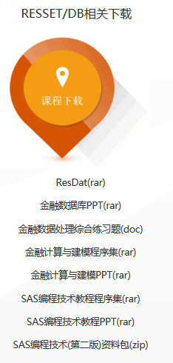
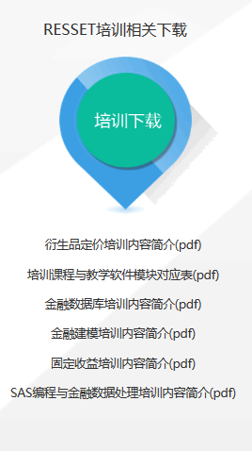
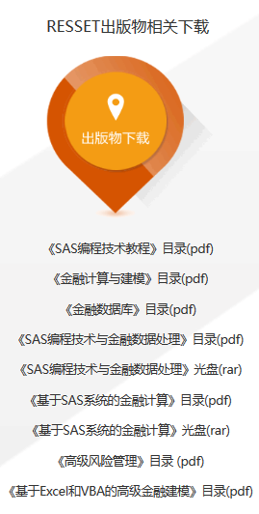
锐思数据库助力教学与科研

Slide 68
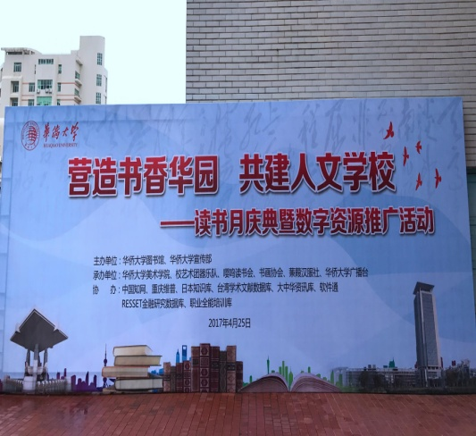
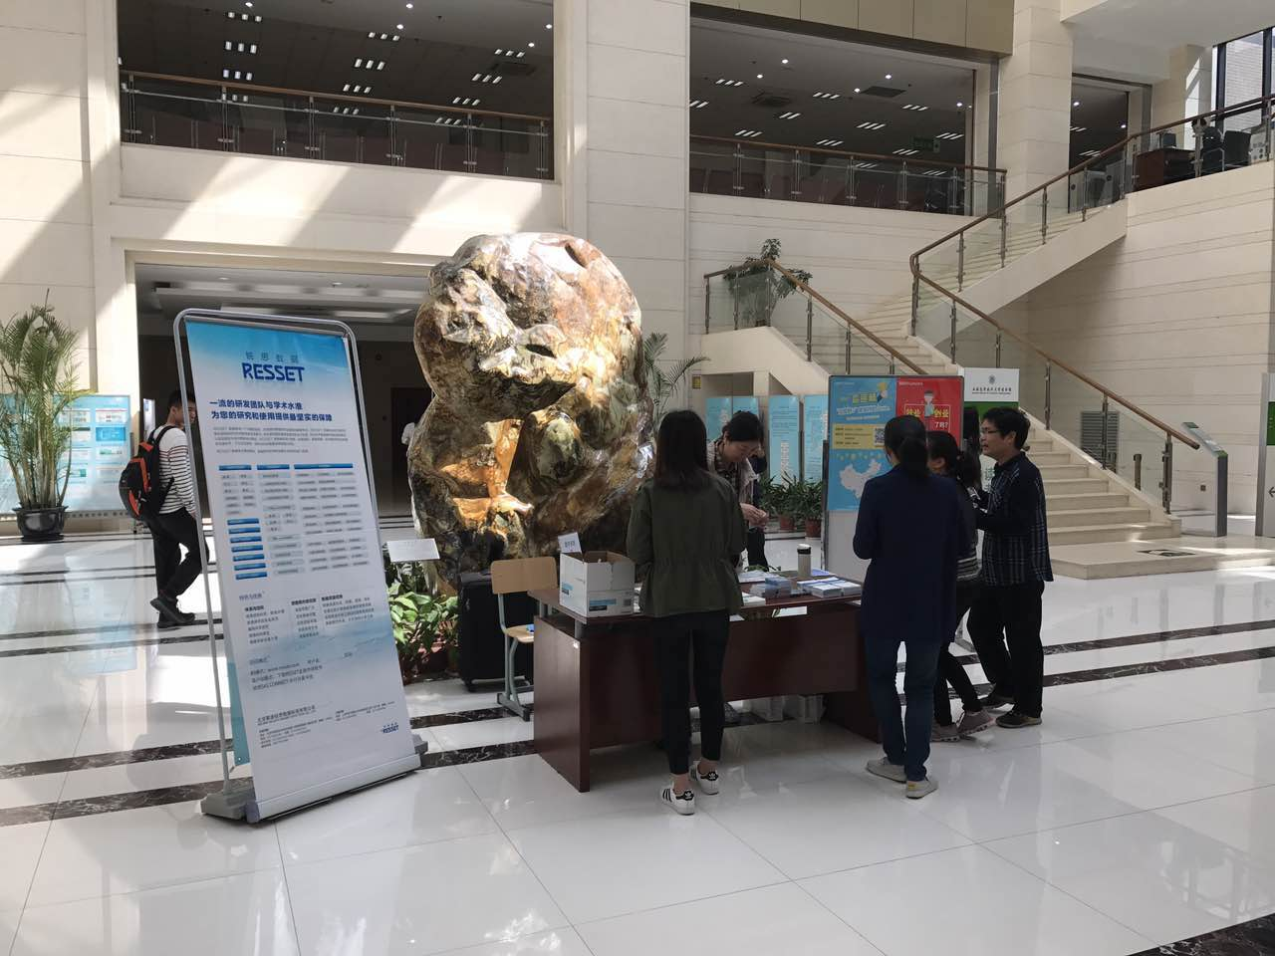
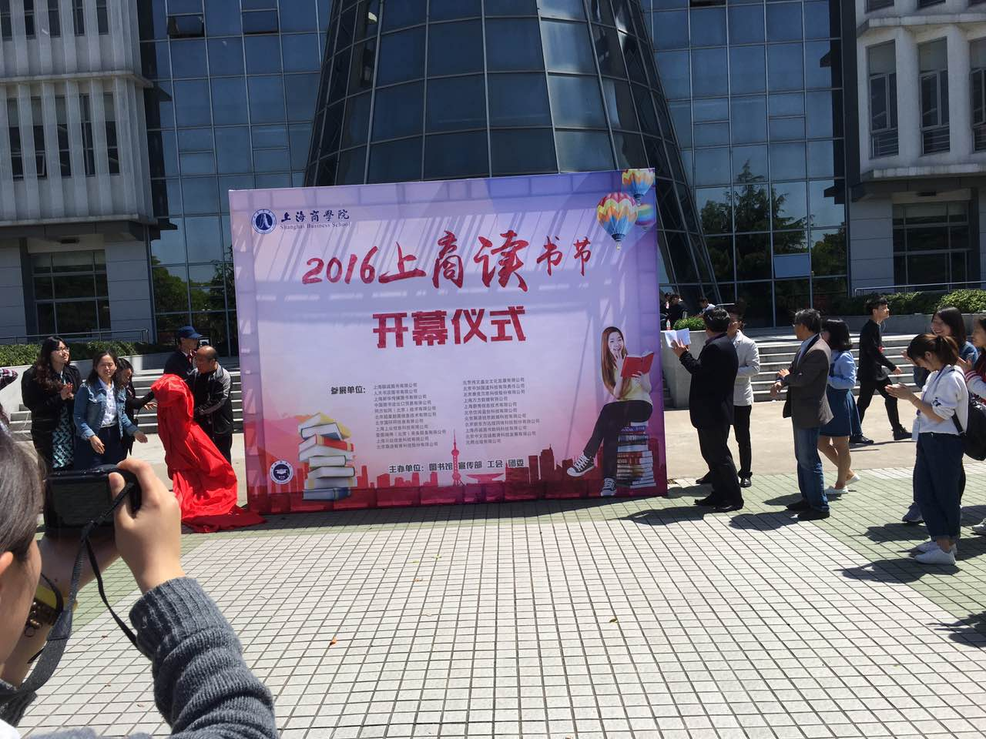
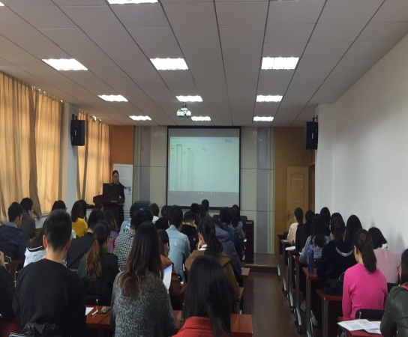
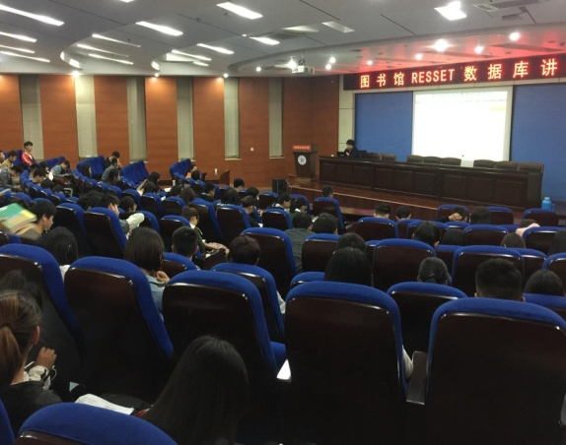
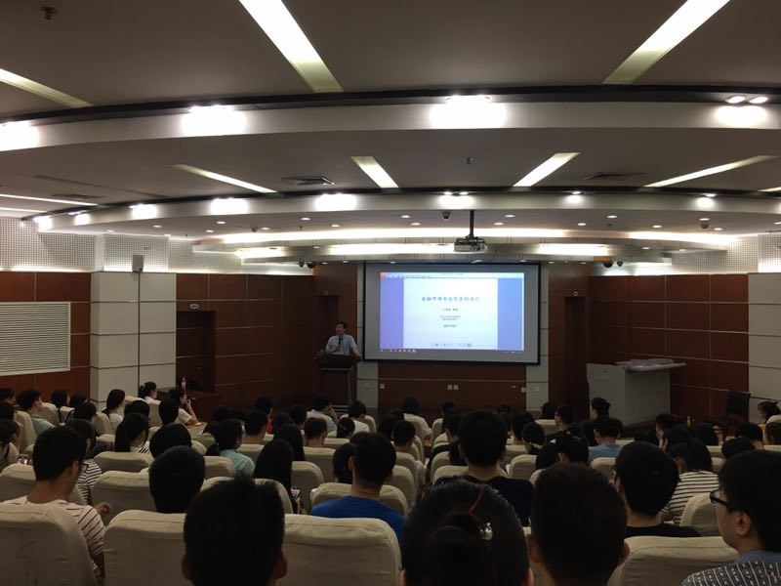
锐思助力馆建活动
图书馆活动
锐思公司每学期都会在高校配合图书馆开展“读书节”、“数字校园“等活动。
科研和培训讲座
锐思公司定期安排专职讲师举办数据库产品培训以及金融建模、实证研究等方面的科研讲座。

Slide 69
锐思（RESSET）数据库产品体系
金融研究数据库
高频数据库
特色类数据库
股票
债券
商品期货数据
非上市公司数据库
投资事件数据库
经济普查数据库
外汇
期货
上海商品期货交易所
大别山经济数据库
一带一路数据库
泛亚数据库
基金
黄金
郑州商品期货交易所
商品流通数据库
能源数据库
旅游数据库
研究报告
融资融券
大连商品期货交易所
经济类数据库
金融统计
宏观统计
沪深Level1高频数据
行业统计
债券
指数
宏观经济数据库
区域经济数据库
行业财务数据库
港股数据库
股票
权证
海关进出口数据库
行业数据库
国际宏观数据库
美股数据库
基金
国际经济金融数据库
沪港通数据库
沪深Level2高频数据
农林牧渔数据库
交通运输数据库
房地产数据库
转融通数据库
国债期货数据
建筑建材数据库
交运设备数据库
商业贸易数据库
期权数据库
股指期货数据
海洋经济数据库
水资源数据库
机械数据库
理财产品数据库
海外市场高频数据
煤炭数据库
黑色金属数据库
有色金属数据库
量化研究数据库
对冲基金数据库
国际期货高频数据
医药生物数据库
科教文卫数据库
……

Slide 70
4
  锐思公司产品和服务
PART

Slide 71
锐思公司介绍
北京聚源锐思数据科技有限公司（简称“锐思数据” ）是一家专门从事金融数据库和相关教学科研软件研发的“国家级高新技术企业”。公司自2006年成立以来，一直致力于为教育科研机构提供一流的金融经济数据库、投资研究工具、教学辅助软件、教学实验室建设服务。公司以知识产权为核心战略，目前已申请专利、著作权、商标近百项，被认定为国家“高新技术企业”、中关村“高新技术企业”、“双软企业”、“信用等级AAA级企业”。
2006
2008
2013
2016
锐思金融研究数据库正式推出，公司被认定为国家级高新技术企业。
辅助教学系列产品正式推出，锐思与高校广泛开展联合科研，受到业界瞩目。
投研系列产品正式发布，与高校实验室深入合作，锐思成为教学科研应用综合服务厂商。
自主研发大数据云平台、大数据教学实训平台系列产品，与高校合作开展大数据专业建设。

Slide 72








锐思公司荣誉

Slide 73















锐思公司荣誉
《软件著作权证书》共计120项
《软件产品登记证书》共计41项

Slide 74
锐思三大产品系列
投资研究系列
数据库系列
辅助教学系列
仿真交易系统
RESSET金融研究数据库
金融计算与建模实验平台
股票
外汇
债券
量化研究平台
期货
基金
黄金
教学辅助软件
研究报告
融资融券
金融统计
金融风险管理系统
行业统计
宏观统计
上市公司财务报表分析系统
RESSET高频类数据库
舆情分析系统
RESSET经济类数据库
经济学仿真建模平台
RESSET特色类数据库
大数据云平台
数据可视化平台
“一带一路”信息平台
非上市公司数据库
实验室解决方案

Slide 75

锐思服务体系
热线电话、现场支持
WEB
互联网在线协助
培训、研讨会
个性化数据定制
服务电话：010-82601461
服务邮箱：resset@resset.cn

Slide 76


THANKS
北京聚源锐思数据科技有限公司
总部地址：北京市 海淀区中关村东路18号财智大厦B座10层
上海地址 ：上海市 沪闵路6088号凯德龙之梦广场29层
电话：010-82601461
网址：www.resset.cn
邮箱：resset@resset.cn

